Slide 1
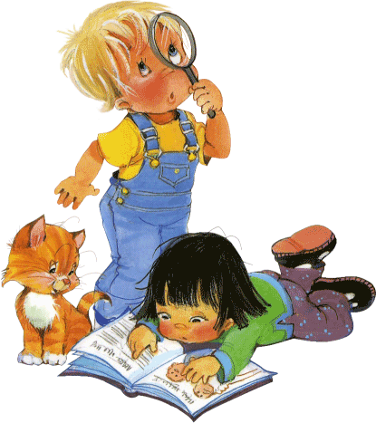
" Развитие познавательной активности дошкольников в процессе экспериментирования"
Составиль:
Голдаева Марина Анатольевна,
воспитатель МБДОУ № 27
г. Анжеро-Судженск

Slide 2
Это всё – эксперименты – Интересные моменты! Всё, всё, всё хотим узнать! Нужно всё зарисовать! Как наш опыт получился, Сколько времени он длился? Удивляемся всему: Как? Зачем? И почему?

Slide 3
Экспериментирование – это познание окружающей действительности в процессе специально организованных опытов и экспериментов.
В процессе экспериментирования у детей происходят:
закрепление и обобщение знаний по определенной теме;
активизация словаря;
развитие логического мышления, памяти, внимания, воображения;
воспитание доброжелательного умения работать в коллективе.

Slide 4
Задачи педагога:
создать необходимые условия для экспериментирования;
в процессе исследования проявлять и направлять деятельность детей;
воспитывать у детей бережное отношение к окружающему миру.

Slide 5
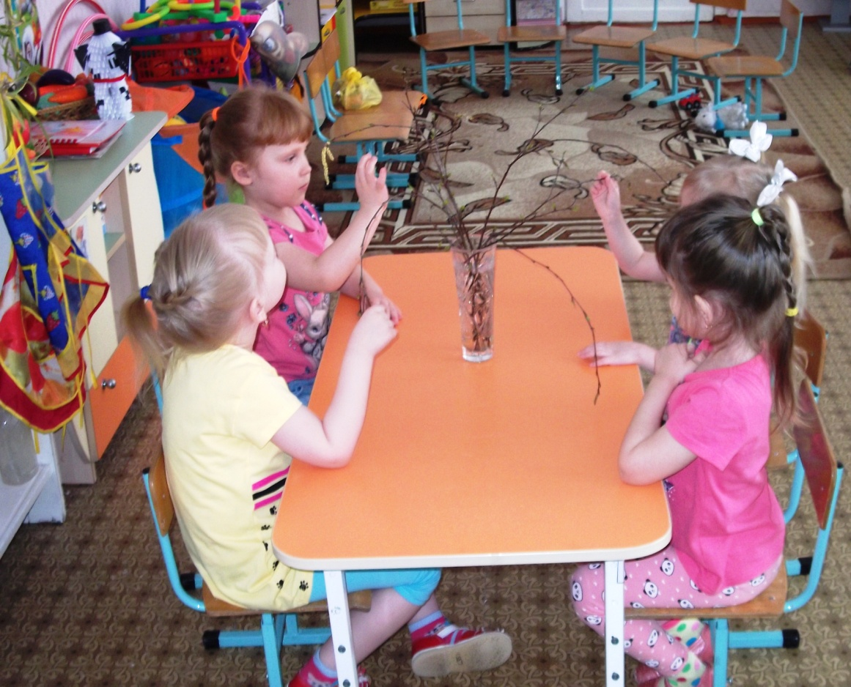
Дети дошкольного возраста – пытливые исследователи окружающего мира. Они познают его в игре, труде, на прогулках, в специально организованной деятельности, в общении со взрослыми и сверстниками.

Slide 6
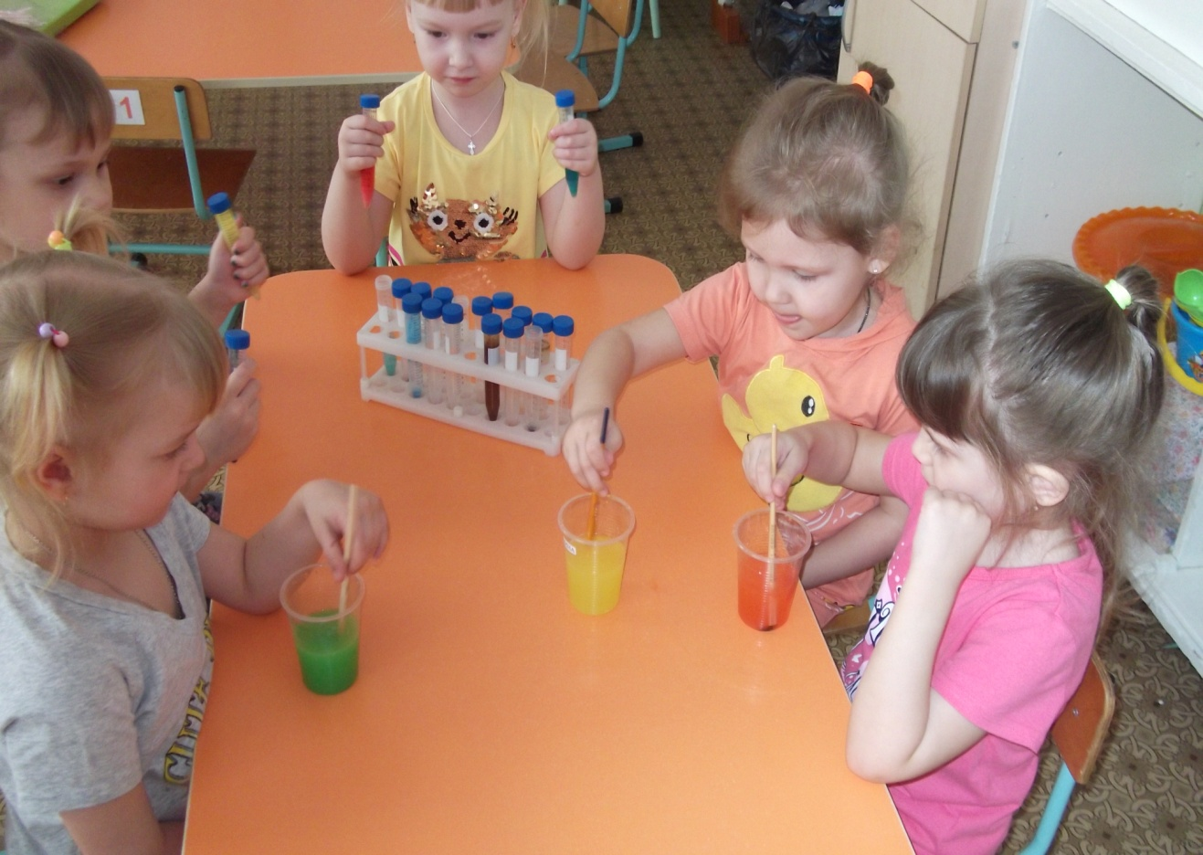
Наиболее интересные наблюдения – это опыты. Опыты способствуют формированию у детей познавательного интереса к природе, развивают наблюдательность, мыслительную деятельность. В опыте раскрывается причина наблюдаемого явления, дети подводятся к суждениям, умозаключениям.

Slide 7
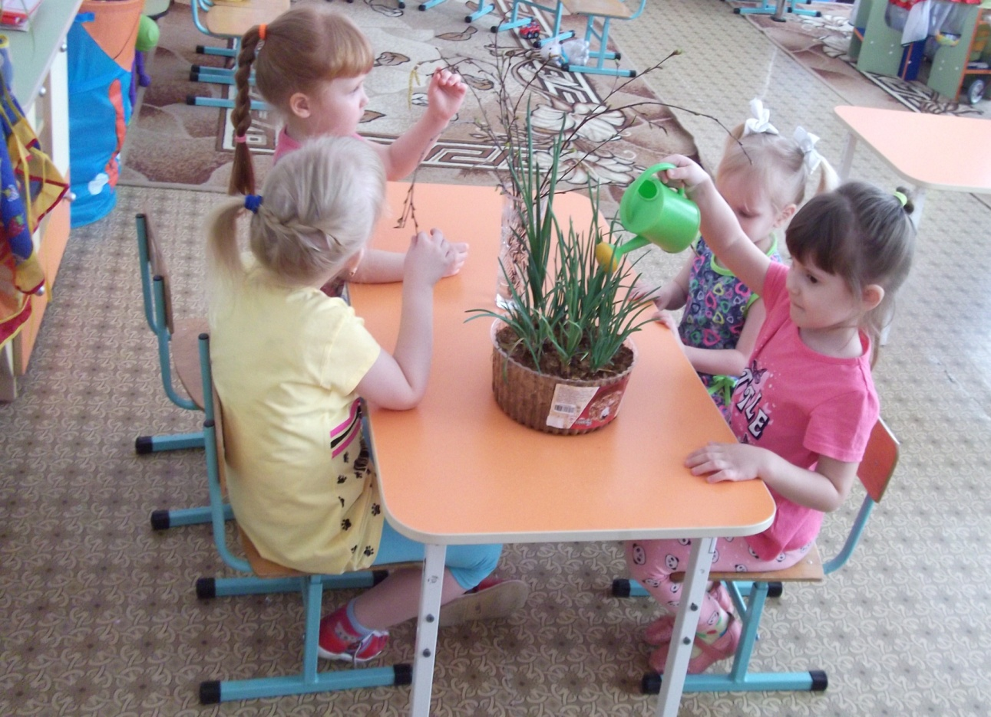
Дети выращивают лук, наблюдают за появлением первых листочков.
Подводим детей к пониманию того, что для роста растений необходим свет, вода, тепло.

Slide 8
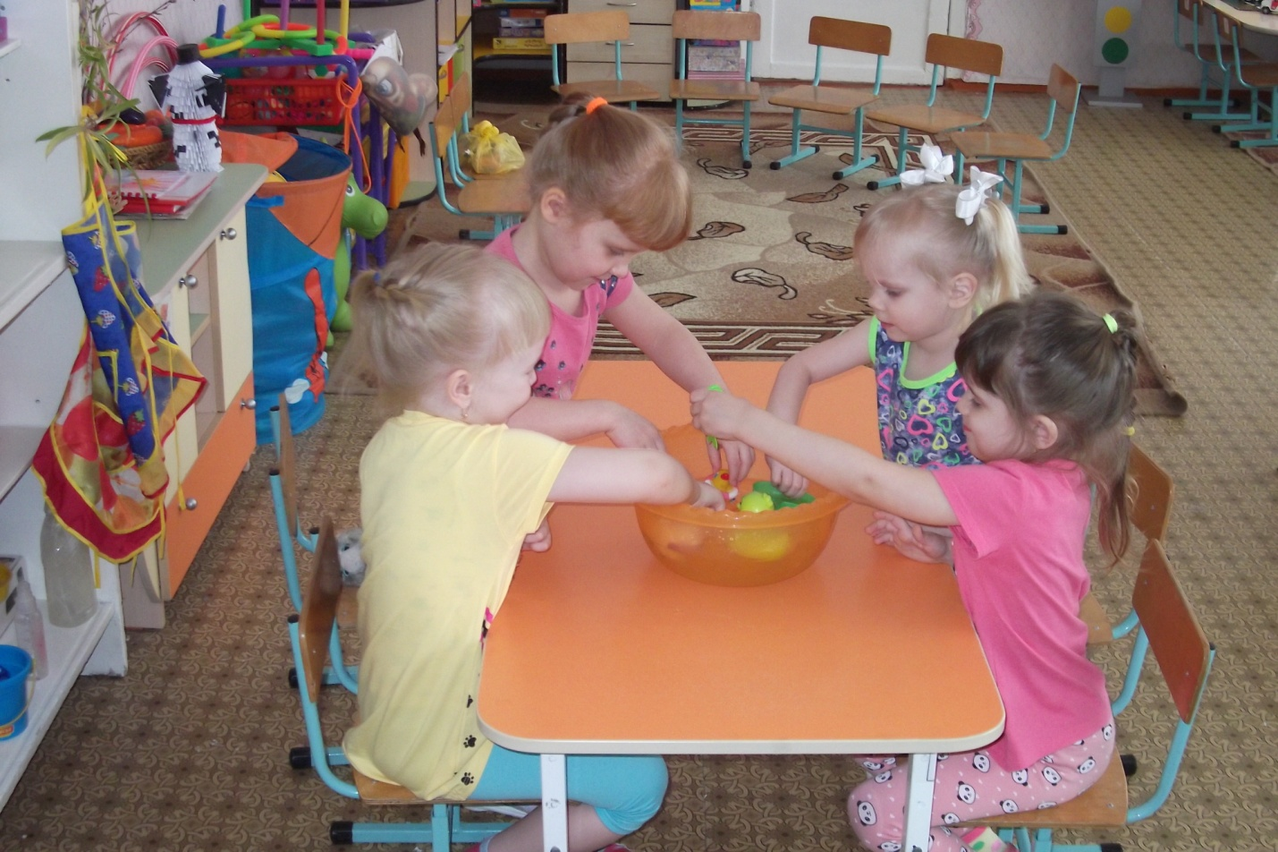
Одни предметы тонут,
а другие - плавают

Slide 9
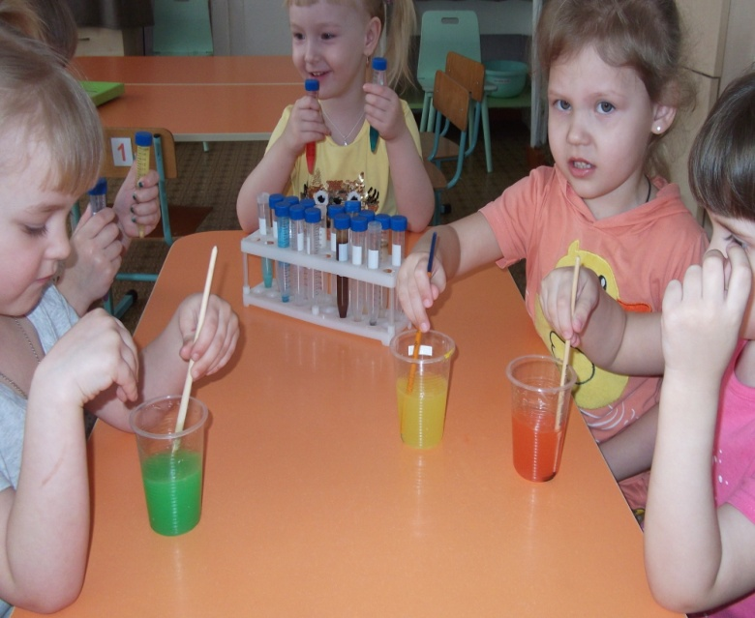
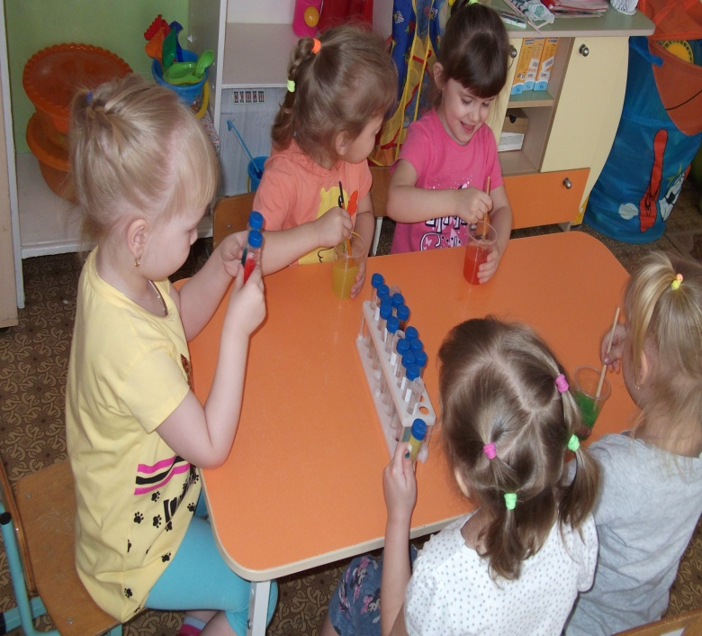
«Вода не имеет цвета, но её можно покрасить».

Slide 10
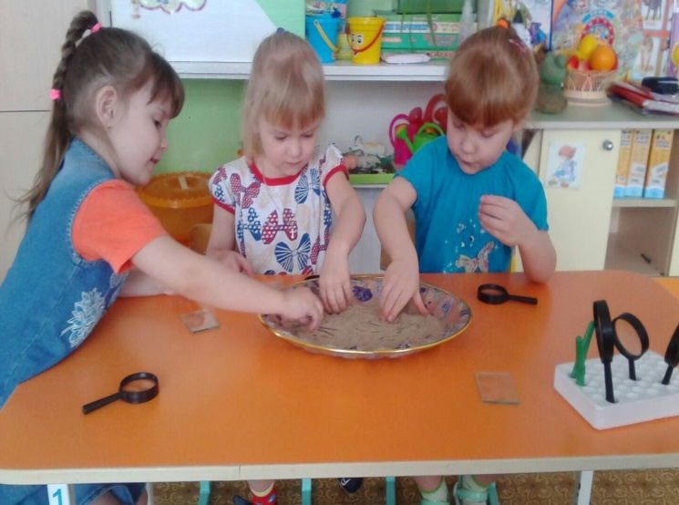
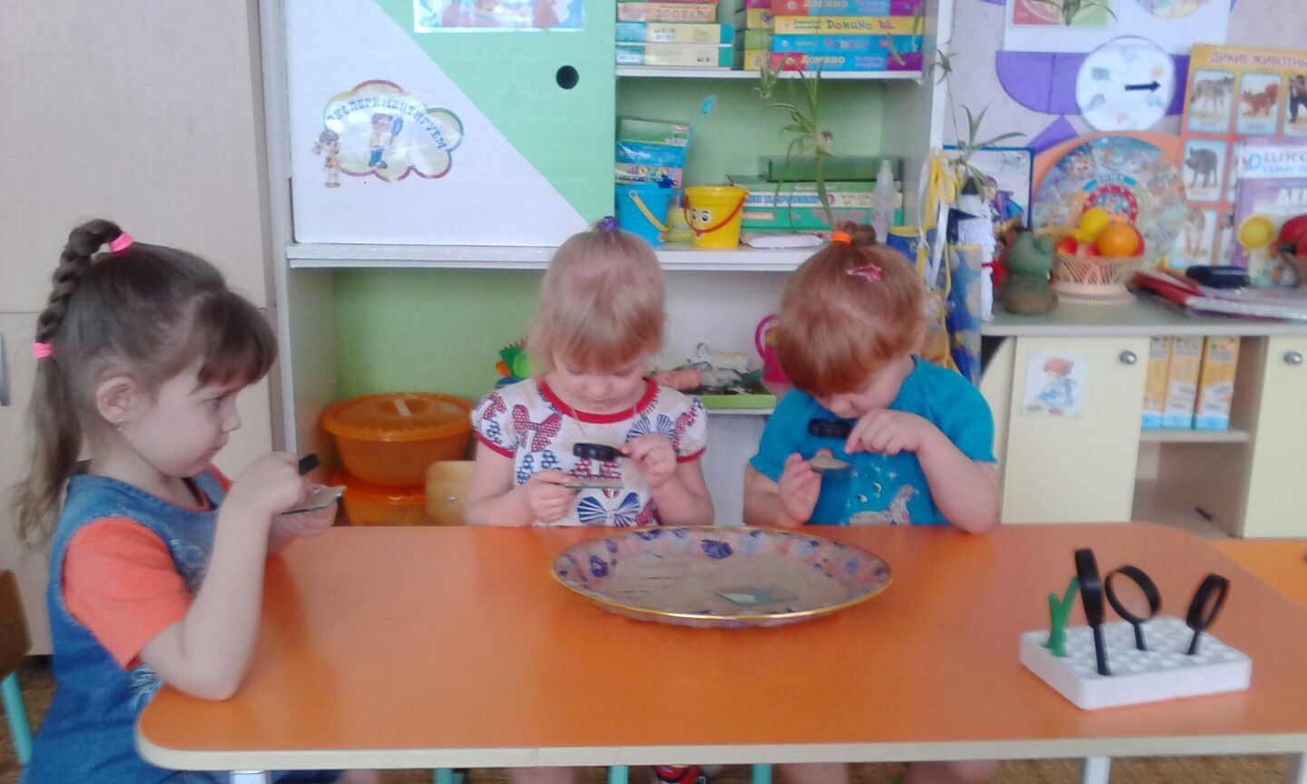
Песок состоит из мелких песчинок, которые не прилипают друг к другу и имеют свою форму и цвет. ...

Slide 11
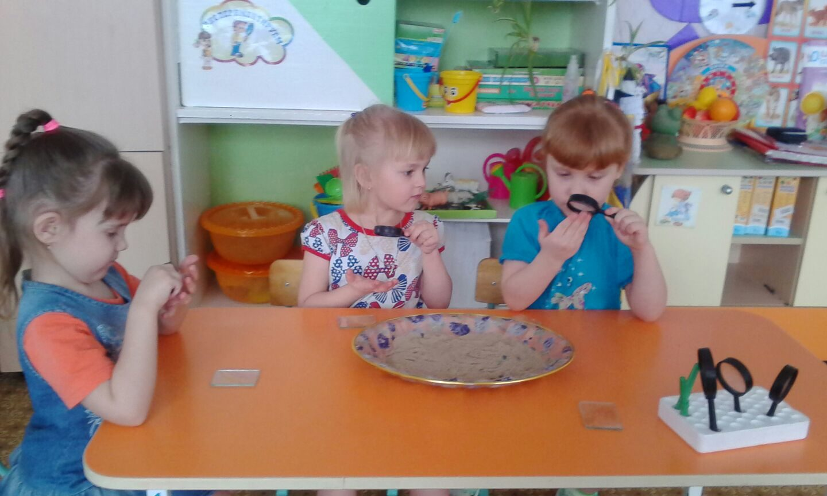
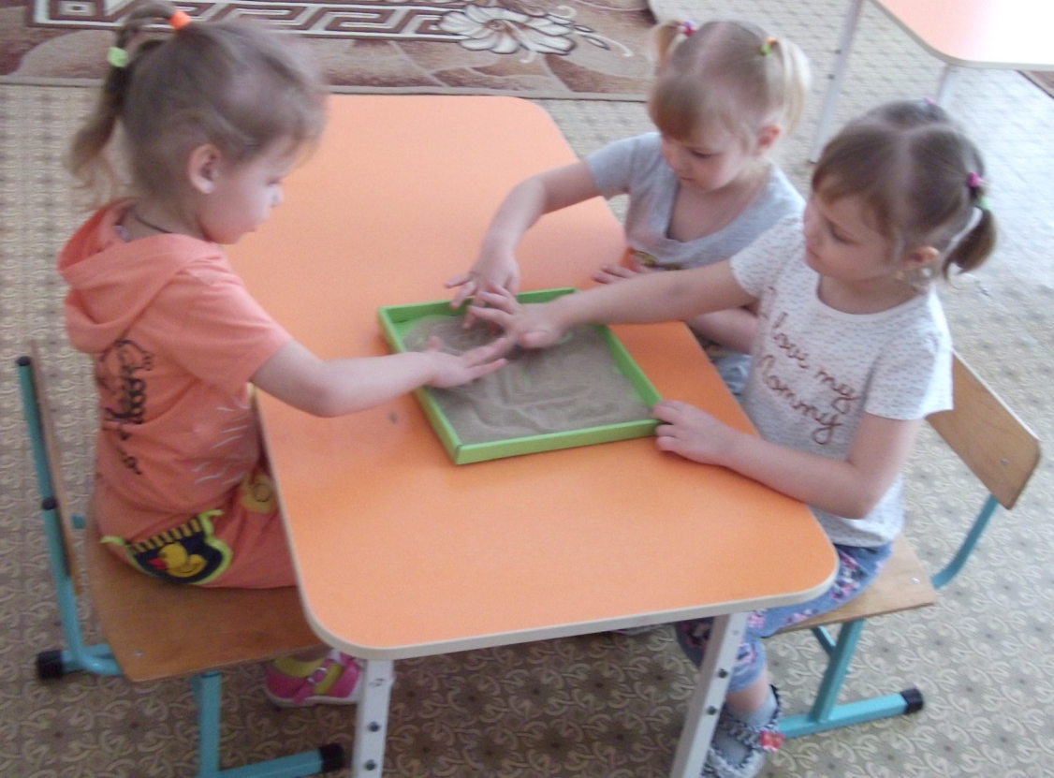
Оказывается песком можно рисовать.

Slide 12
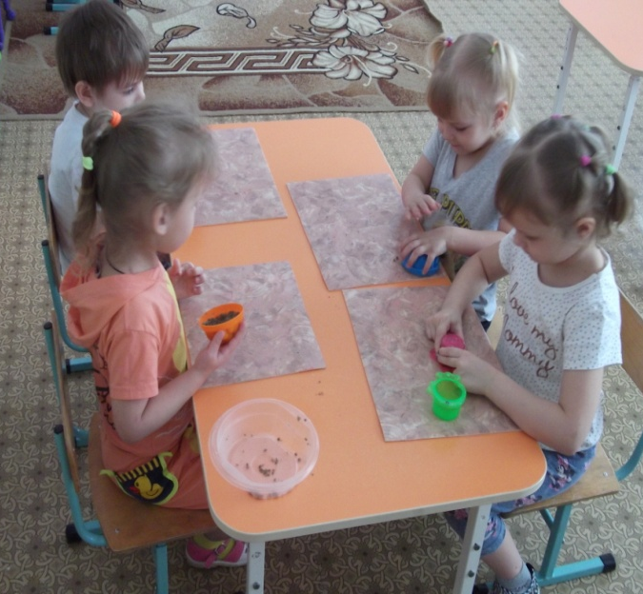
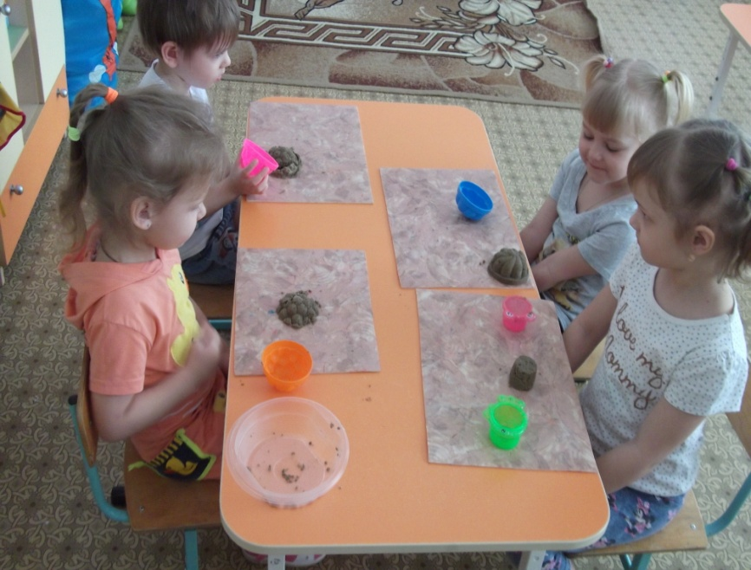
Из сухого песка ты не слепишь колобка, а из мокрого песочка вышел крепкий колобочек.

Slide 13
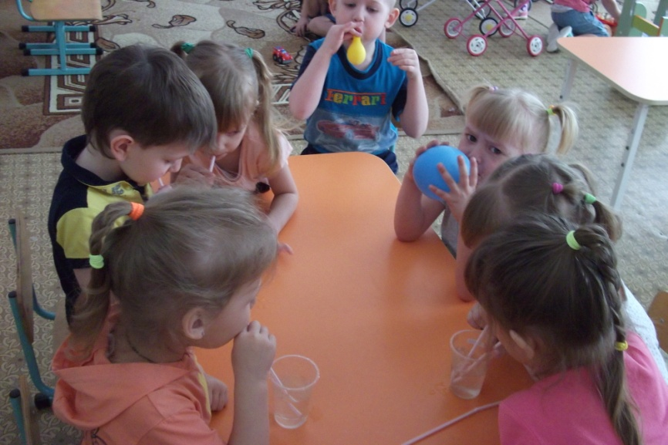
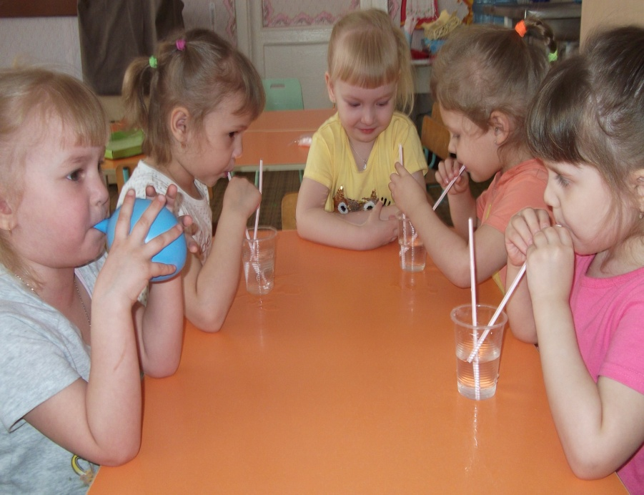
Как можно поймать воздух?

Slide 14
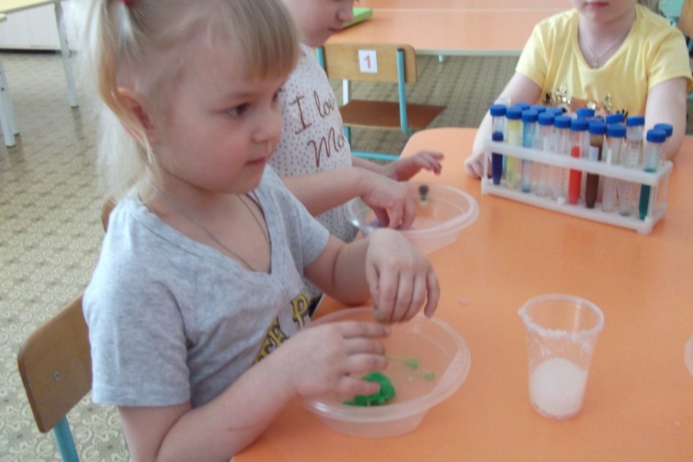
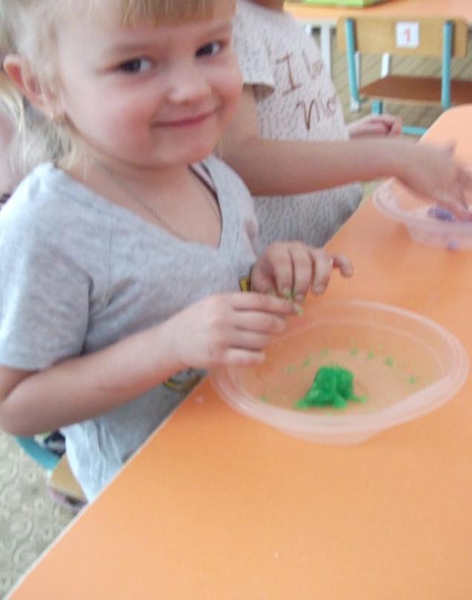
Оказывается из памперса можно сделать разноцветный искусственный снег и из него лепить

Slide 15
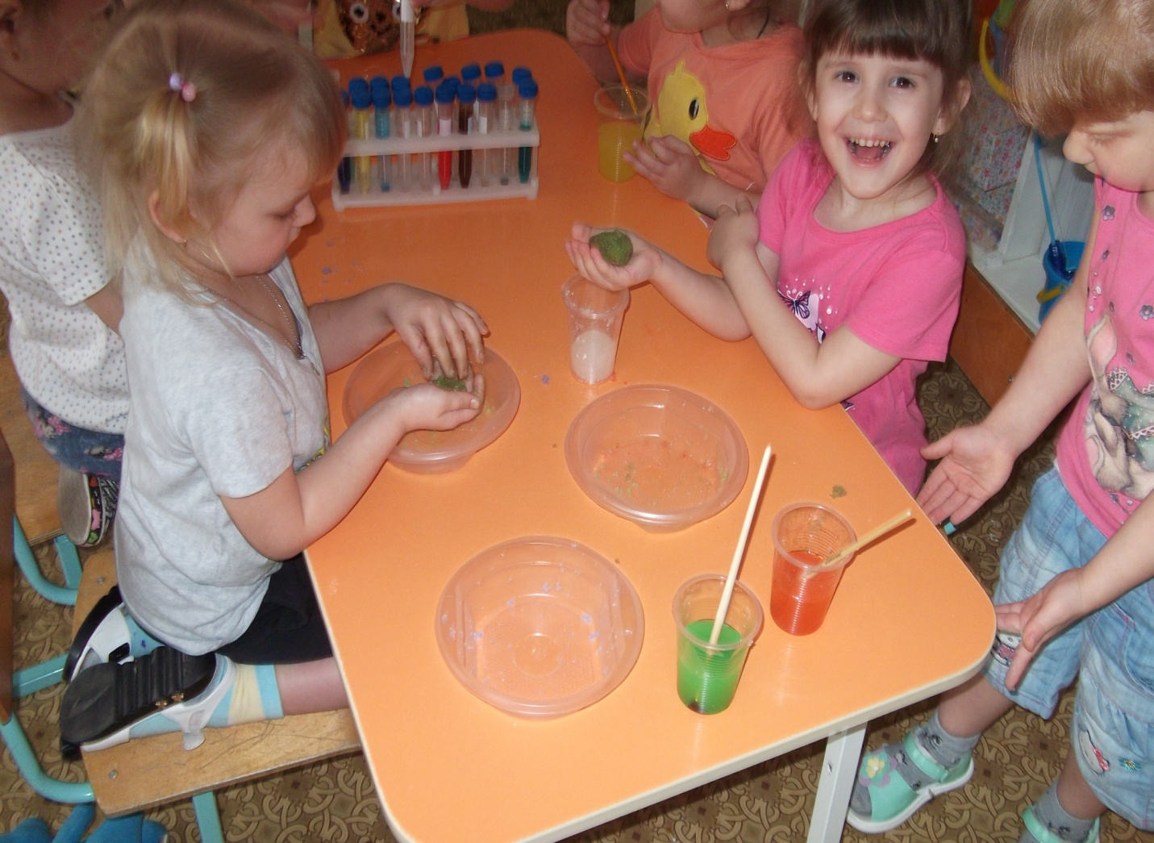

Slide 16
Спасибо за внимание!

